Slide 1
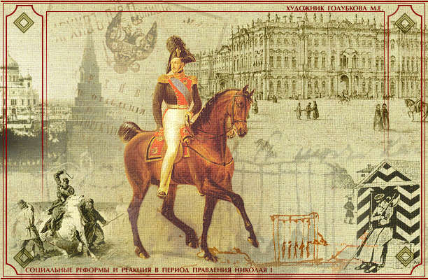
Император Николай I и его правление
С 1825 по 1855 год

Slide 2
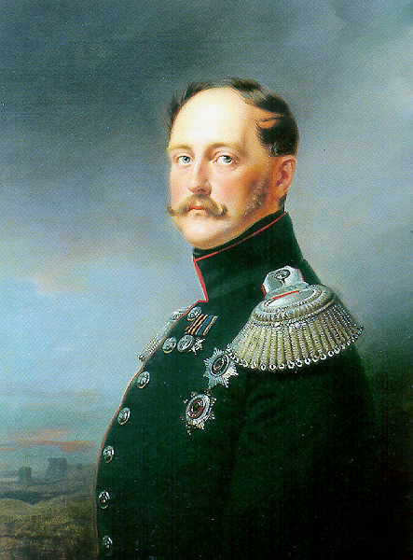
«Солдат по призванию, солдат по образованию, по наружности и внутренности»
Н.А.Добролюбов
«Николай Петрович считал идеалом своей империи казарму»
А.Е.Пресняков
Николай 1

Slide 3
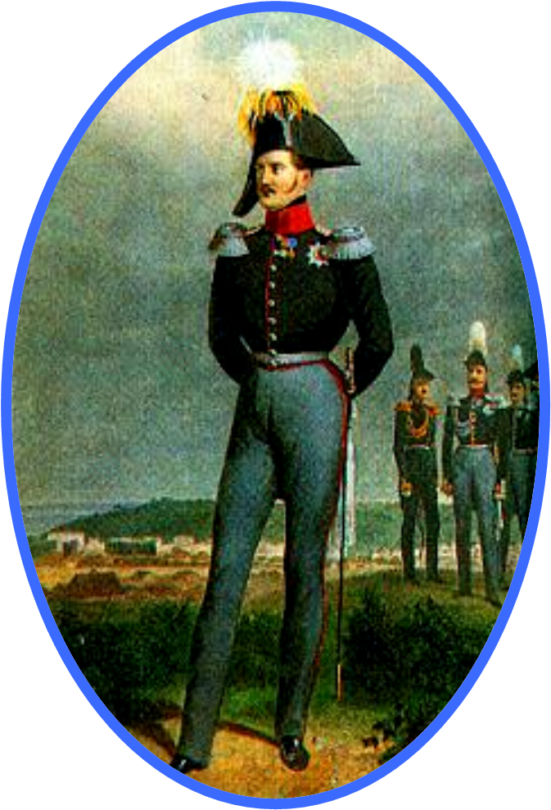
Фрейлина А.Ф.Тютчева:
«Он чистосердечно и искренне верил, что в состоянии все видеть своими глазами, все слышать своими ушами,
все регламентировать по своему разумению, все преобразовывать своею волей»
Он никогда не забывал, что, когда и кому приказывал,
и следил за точным исполнением своих приказаний.»

Slide 4
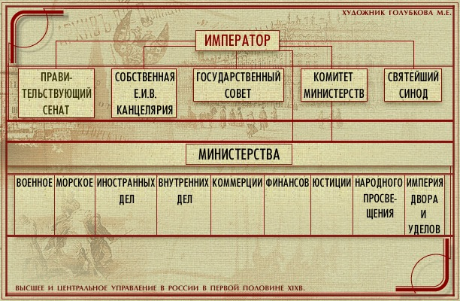

Slide 5
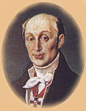
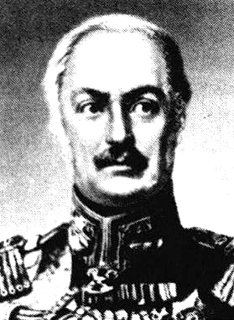
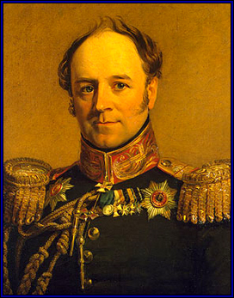
М.М. Сперанский
Кодификация законов русской империи
Министр гос.имуществ
Генерал
Граф П.Д.Киселев
1837 – реформа государственных крестьян
А.Х.Бенкендорф
Шеф III Отделения
Его Императорского
Величества
Канцелярии

